Slide 1

UD 2.2 MEMORIA
SISTEMAS INFORMÁTICOS
Técnico de Grado Superior Desarrollo de Aplicaciones Web
2023-24
J. Mario Rodríguez
jrodper183e@g.educaand.es

Slide 2
Contenidos
Tipos de memoria
Jerarquía de memorias
Módulos de memoria
Tipos de encapsulado
Memorias secundarias

Slide 3
Tipos de memoria
Según la persistencia:
Volátiles (necesitan recibir corriente eléctrica)
Permanentes
Según las propiedades de lectura / escritura
De acceso aleatorio no necesitan leer secuencialmente
De solo lectura se programan al fabricarlas
De lectura preferente programables con procedimientos específicos
RAM
ROM
PROM (EVPROM, EPROM, EEPROM)

Slide 4
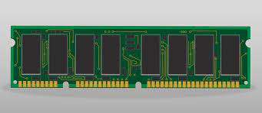
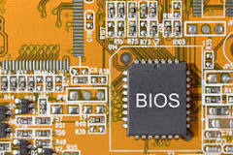
Tipos de memoria
Según tamaño y funcionalidad
Principal / interna RAM y ROM (BIOS, EEPROM)
Secundaria / externa soportes masivos, no volátiles
Cuáles conoceis?

Slide 5
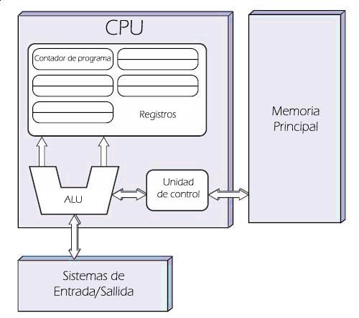
Recordamos
von Neumann
Concepto de “programa almacenado”
- La memoria principal almacena datos e instrucciones
- Se puede acceder a cualquier parte de la memoria mediante una “dirección de memoria” - La ejecución de un programa es secuencial: de una instrucción se pasa a la siguiente
https://es.wikipedia.org/wiki/Arquitectura_de_Von_Neumann

Slide 6
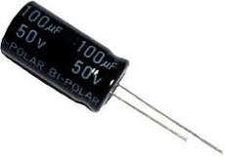

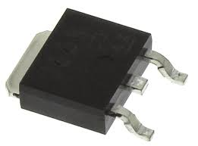
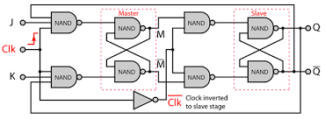
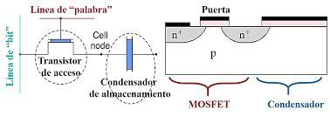
Composición de la memoria
¿Qué circuito electrónico almacena un bit de memoria?
Requiere refresco
Transistor CMOS + condensador
Flip flops (biestables)
https://es.wikipedia.org/wiki/Celda_de_memoria

Slide 7
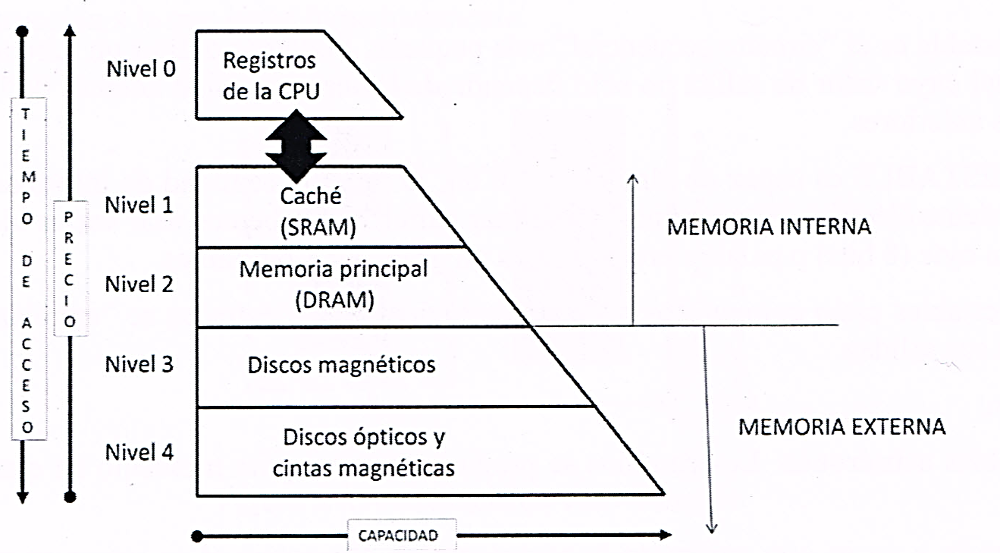
Jerarquía de memoria
Propiedad de inclusión
Si un dato se encuentra en un nivel de la jerarquía, también se encuentra en los niveles inferiores

Slide 8
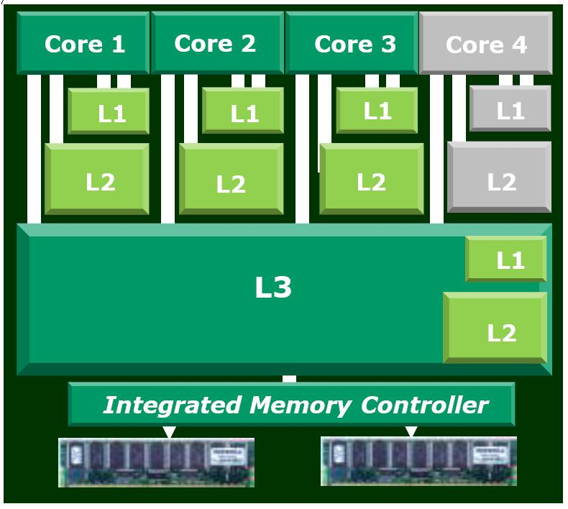
Más sobre la memoria caché…
https://www.profesionalreview.com/guias/memoria-cache/
L4?

Slide 9
Memorias SRAM y DRAM | SRAM (Static RAM) | DRAM (Dynamic RAM)
En qué se usa | Caché L2, L3 | Memoria principal
Tamaño | Hasta 96 Mb | Hasta Gbs
Dónde se usa | Dentro del procesador | En la placa base
Precio | Alto coste | Menor coste
Problemas | No pierde carga ni potencia | Puede perder energía
Fabricación | Más complejo, requiere 6 transistores | Más sencillo, solo 1 transistor

Slide 10
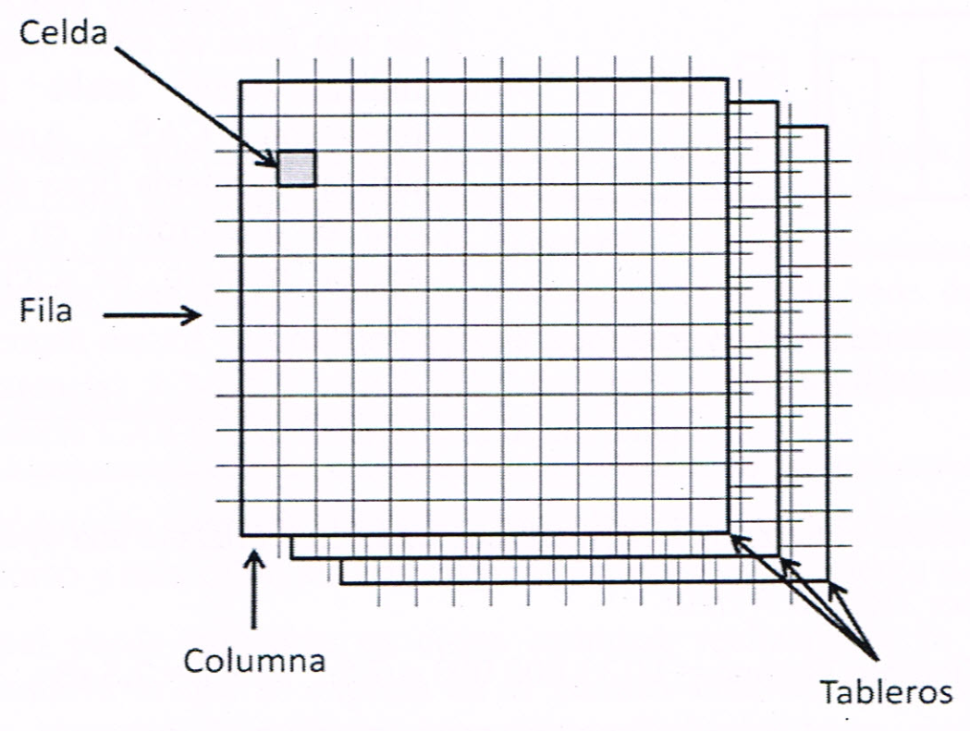
Características de la memoria principal

Slide 11
Características de la memoria principal
PALABRA: número de bits que se pueden leer o escribir al mismo tiempo
SDRAM: Memoria DRAM Síncrona R/W en función de los ciclos de reloj del procesador
Velocidad: relacionada con la frecuencia de reloj
Ancho de banda: número de palabras transferidas / unidad de tiempo
Capacidad: cantidad de información que es capaz de almacenar
Tiempo de acceso: para lectura y para escritura
Latencia: tiempo desde que se solicita un dato hasta que el primer bit de este es transferido
Voltaje … y como consecuencia, consumo y calor
Valores de V?

Slide 12
Evolución de la memoria principal
Static RAM (SRAM): aunque se empezó a utilizar en 1990, podemos encontrarla actualmente en algunos dispositivos como impresoras o routers además de la caché de discos duros y procesadores.
Dynamic RAM (DRAM): se le llama dinámica porque necesita refrescar periódicamente los datos debido a sus condensadores que van descargando regularmente. Se empezó a utilizar desde principios de los 70 hasta los 90.
Synchronous Dynamic RAM (SDRAM): se sincroniza con el procesador y puede acatar una orden de lectura antes de haber terminado una de escritura («pipelining«). Desde 1993 hasta ahora se utiliza en PC y consolas. Además, sirve de base para la mayoría de tipos de memoria RAM que veremos a continuación.
Single Data Rate Synchronous Dynamic RAM (SDR SDRAM): conocida como la segunda generación de las SDRAM, se empezó a utilizar en 1993 y sigue a día de hoy. Es una versión que mejora el procesamiento de la información de lectura y escritura.
Double Data Rate Synchronous Dynamic RAM (DDR SDRAM): este es el tipo de memoria RAM estándar desde el año 2000, siendo la base para las siguientes generaciones: DDR2, DDR4 y DDR5.
https://www.guiahardware.es/memoria-ram-un-repaso-a-su-historia/

Slide 13
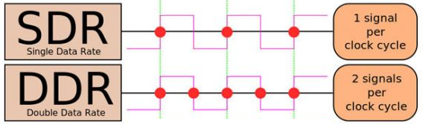
Evolución de la memoria principal
Single Data Rate Synchronous Dynamic RAM (SDR SDRAM): conocida como la segunda generación de las SDRAM, se empezó a utilizar en 1993 y sigue a día de hoy. Es una versión que mejora el procesamiento de la información de lectura y escritura.
Double Data Rate Synchronous Dynamic RAM (DDR SDRAM): este es el tipo de memoria RAM estándar desde el año 2000, siendo la base para las siguientes generaciones: DDR2, DDR4 y DDR5.
https://www.guiahardware.es/memoria-ram-un-repaso-a-su-historia/

Slide 14
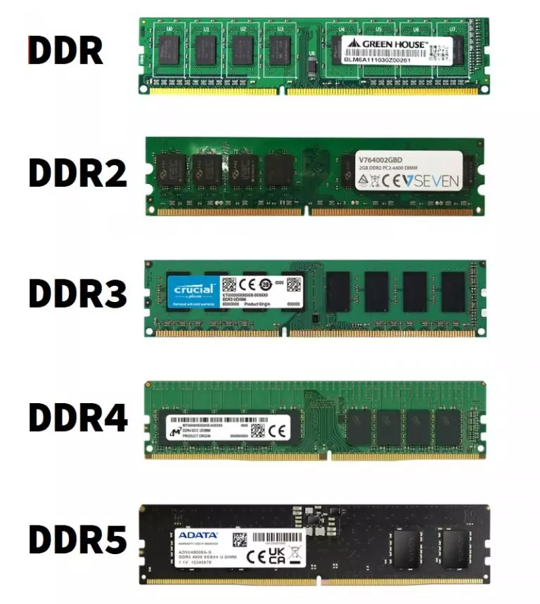
https://hardzone.es/tutoriales/componentes/diferencias-memoria-ram-ddr/

Slide 15


Slide 16

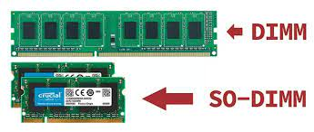

Módulos
DIMM Dual In-line Memory Module
Antiguos: SIMM (Single…), RIMM (Rambus…)
Small Outline Dual In-line Memory Module
https://hardzone.es/reportajes/que-es/dimm-memoria-ram/

Slide 17
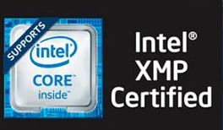
Qué es?
Tiene AMD algo parecido?

Slide 18
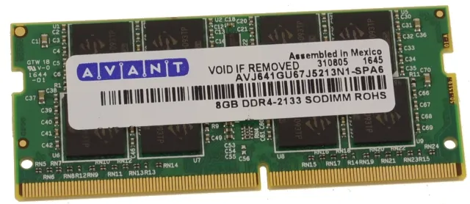
Etiquetados 1

Slide 19
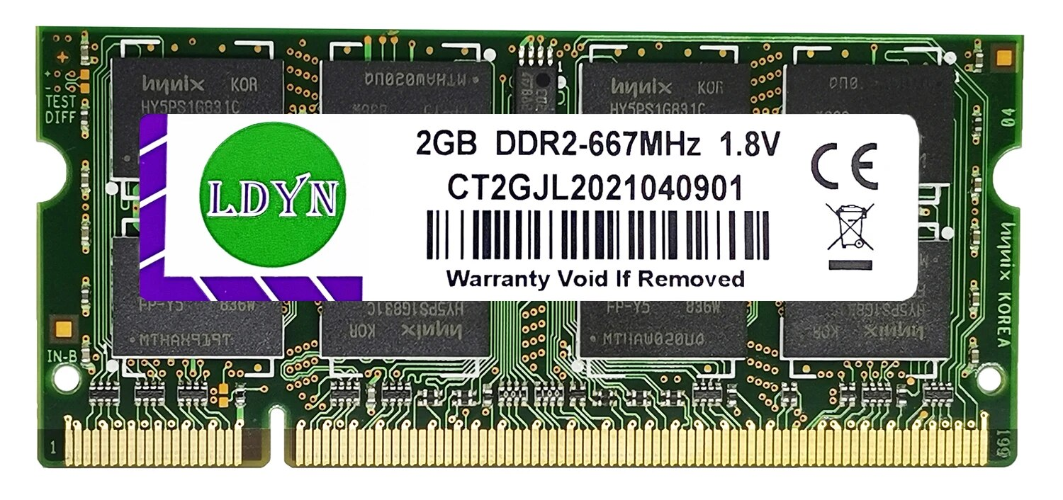
Etiquetados 2

Slide 20
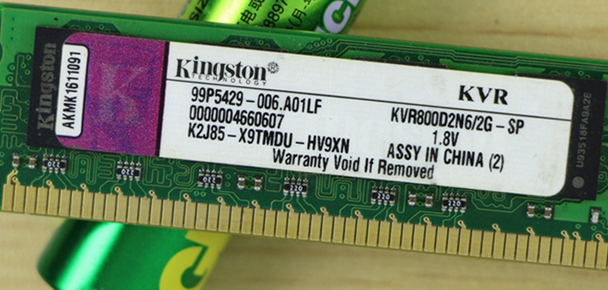
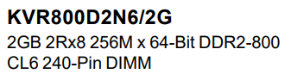
Etiquetados 3

Slide 21
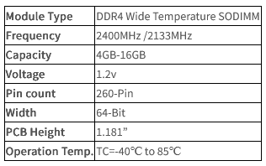
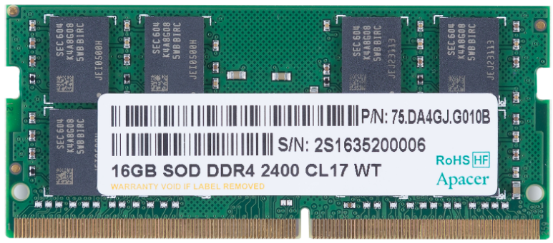
Etiquetados 4

Slide 22
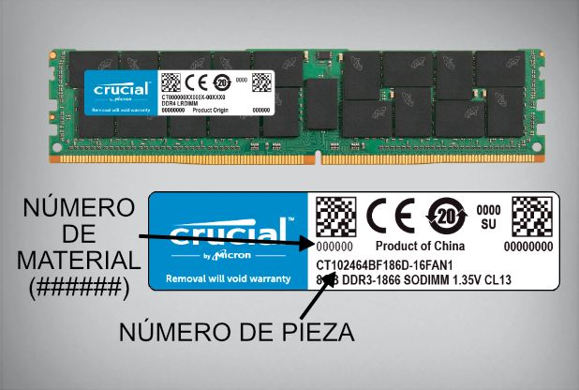
Etiquetados 5

Slide 23
MEMORIAS SECUNDARIAS
No volátiles!
Relación byte / precio menor
Menor velocidad de transferencia
Mayor capacidad

Slide 24
CLASIFICACIONES
Reutilizables / No reutilizables
Acceso secuencial / Acceso directo
Interno / Externo
Removible / No removible
Según la tecnología
Magnética
Óptica
Electrónica
No reutilizable: CD-ROM
Secuencial: grabar CD-RW
Externo: pendrive USB
Removible: disquete
Floppy
DVD
SSD

Slide 25
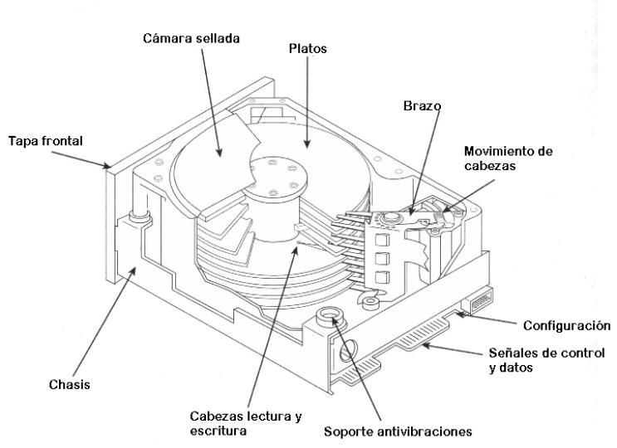
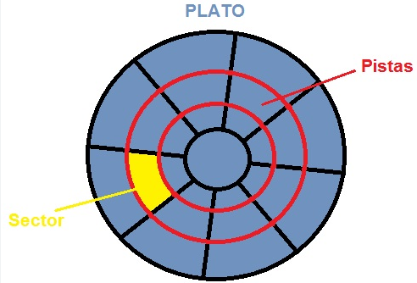
Discos duros (HDD)
Magnético-Óptico
Mayor velocidad de giro, mayor calentamiento ~ 5400-7200 rpm
https://www.xataka.com/tecnologiazen/hay-futuro-para-los-discos-magneto-opticos

Slide 26
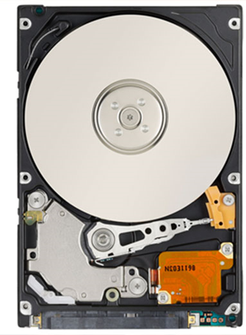
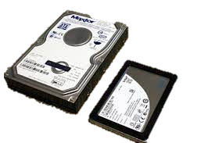
Discos duros (HDD)
https://www.profesionalreview.com/2020/04/12/disco-duro-2-5-3-5-pulgadas-usos/

Slide 27
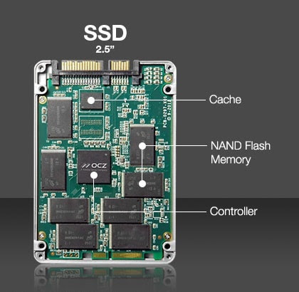
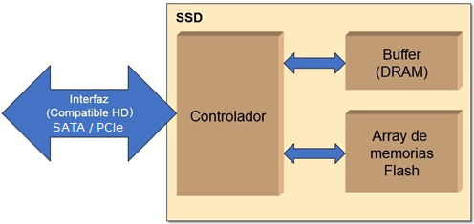
Unidades de estado sólido (SSD)
Memoria FLASH
https://www.xataka.com/especiales/mega-guia-discos-duros-ssd-tipos-tecnologia-como-elegir-mejor-para-nuestro-pc

Slide 28
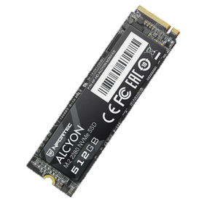
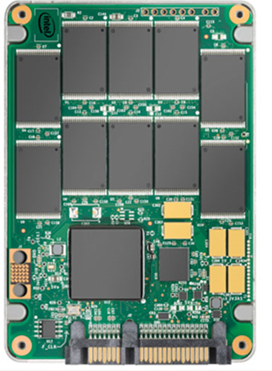
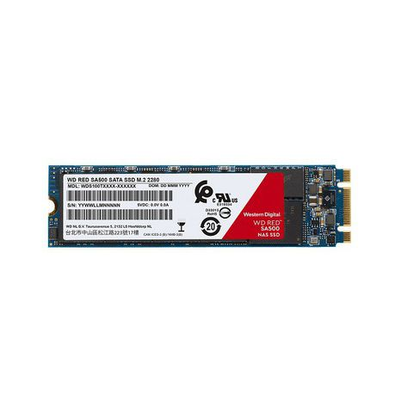
Unidades de estado sólido (SSD)

Slide 29
Características
Formato
Capacidad
Velocidad de transferencia
Caché
Latencia
Interfaz…

Slide 30
Interfaces
IDE
SATA 1.0 2.0 3.0
SATAe
SCSI
USB 2.0, 3.0/3.1
PCIe
M.2
BUSCAR INFORMACIÓN!
- aspecto
- velocidad
- contexto de uso
…

Slide 31
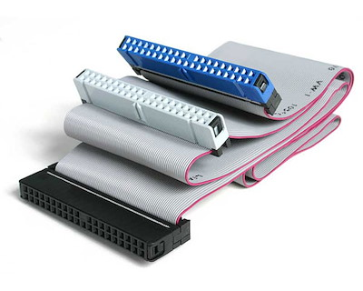

Slide 32
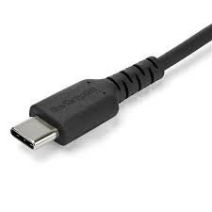

Slide 33
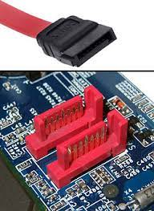

Slide 34
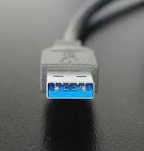

Slide 35
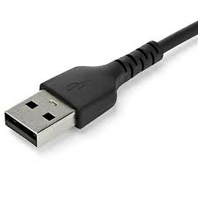

Slide 36
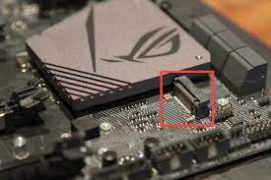

Slide 37
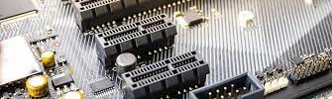

Slide 38
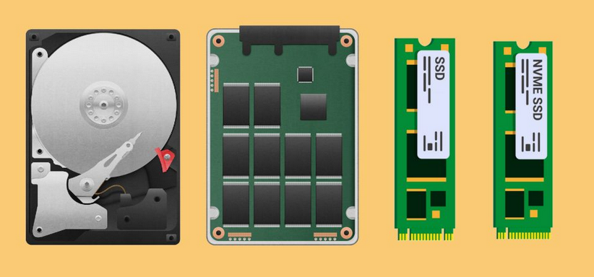
Comparativa
PREGUNTA DE EXAMEN
https://www.editalo.pro/blog/hdd-vs-ssd/

Slide 39
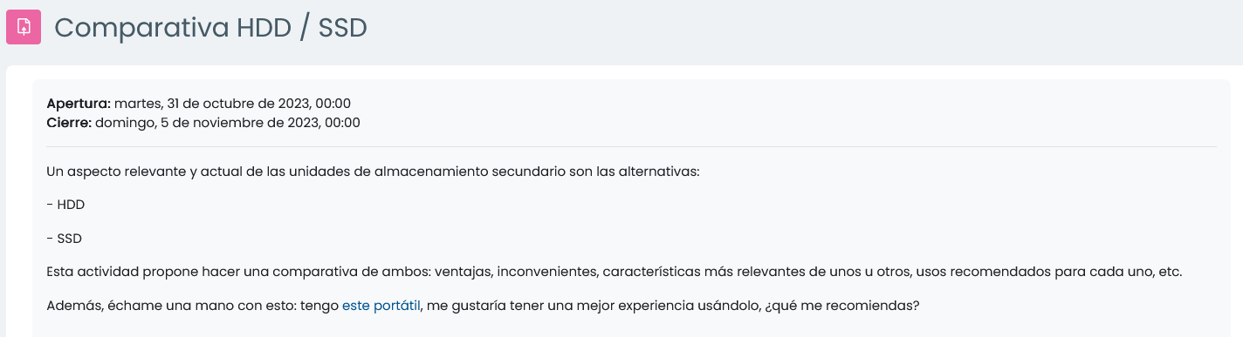

Slide 40
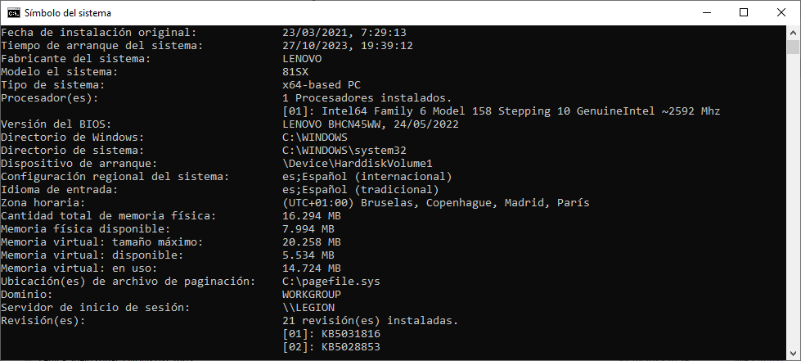
¿Memoria virtual?
systeminfo
Esto lo vemos en Windows… ¿Y en Linux, existe memoria virtual?

